Slide 1
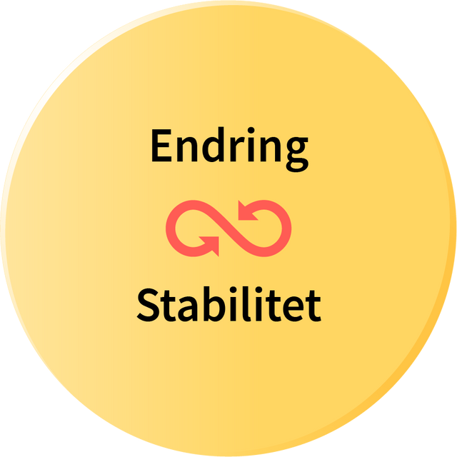
Endring - Stabilitet
Arbeidsuka – Hvordan håndtere forandringer og forventninger?

Slide 2
Arbeidsuka – Hvordan håndterer jeg forandringer og forventninger?
Samtalespørsmål i plenum eller par:
Hva gleder du deg til i arbeidsuka?
Hva gruer du deg litt til?
Hva tror du blir annerledes enn å gå på skole?
Liker du å bli overrasket?
Liker du å vite hva du skal gjøre?
Hva gjør du når noe ikke går etter planen? Hvilke egenskaper synes du er viktige da?

Slide 3
Mine tanker om arbeidsuka
Hva tror jeg blir nytt? | Hva gleder jeg meg til? | Hva kan gjøre meg usikker? | Hva kan gi meg trygghet?

Slide 4
Oppsummering
Det er helt normalt å være litt usikker når noe nytt skjer
Du trenger ikke kunne alt – spør om hjelp!
Du kan ta med deg det trygge (deg selv, dine verdier, egenskaper) inn i nye situasjoner

Slide 5


